Slide 1
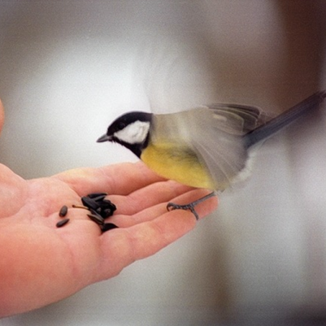
Экологический проект «Птичья «столовая»
МУНИЦИПАЛЬНОЕ ДОШКОЛЬНОЕ ОБРАЗОВАТЕЛЬНОЕ УЧРЕЖДЕНИЕ ДЕТСКИЙ САД КОМБИНИРОВАННОГО ВИДА № 34 г. ЕЙСКА МО ЕЙСКИЙ РАЙОН
Воспитатель: Т.А. Пономаренко

Slide 2
Вид проекта: информационно – практико – ориентированный
Продолжительность проекта: среднесрочный – 4 недели Участники проекта: дети группы «Светофорик» (5-6 лет), родители, воспитатели группы, музыкальный руководитель
Организатор проекта: воспитатель: Т.А.Пономаренко
Цель проекта:
создание и организация регулярной работы птичьей «столовой» на территории ДОУ в зимнее время.
Задачи:
Закрепить знания детей о зимующих птицах, о роли человека в жизни зимующих птиц;
Пополнить развивающую среду по теме проекта;
Воспитывать желание помогать птицам в трудное для них время.

Slide 3
Проблема:
Недостаток знаний детей о зимующих птицах;
Нет навыка в умении подкормки птиц в зимнее время года.
Актуальность проекта:
В холодное время года перед зимующими птицами встают жизненно важные вопросы: как прокормиться. Доступной пищи становится значительно меньше, но потребность в ней возрастает. Иногда естественный корм становится практически недоступным, поэтому многие птицы не могут пережить зиму и погибают.
Заключительное мероприятие:
Участие в городском конкурсе
«Птичья столовая»

Slide 4
Предполагаемый результат:
повышение уровня экологической культуры педагогов и воспитанников;
гармоничное формирование разных видов отношения детей к природе (природоохранного, гуманного, эстетического, познавательного);
развитие у детей устойчивого интереса к жизни птиц;
развитие исследовательской деятельности дошкольников в ходе совместной практической деятельности с воспитателем;
освоение детьми трудовых навыков и умений по уходу за живыми объектами;
развитие логического мышления через осознание причинно-следственных механизмов экосистемы;
успешное интеллектуально-личностное развитие воспитанников;
совершенствование экологической среды ДОУ (организация птичьей столовой на Экологической тропе).

Slide 5
I этап - подготовительный :
Актуализация знаний и затруднение детей на основе модели трех вопросов: «Что мы знаем?» «Что мы хотим узнать?» «Что сделать, чтобы узнать?»;
подбор детской и педагогической литературы;
накопление дидактического материала;
Подготовить презентацию «Зимующие птицы»;
работа с родителями:
предложили родителям принять участие в экологическом проекте «Птичья столовая»;
подготовить наглядно – стендовую информацию для родителей: «Зимующие птицы».

Slide 6
II этап - практический:
Образовательная область «Познание»
Беседы:
«Что ты знаешь о птицах»,
«Трудно птицам зимовать».
Викторина «Кто больше знает о птицах».
Рассматривание зимующих птиц на иллюстрациях в книгах и журналах.
Просмотр презентации «Зимующие птицы».

Slide 7
Беседа «Что ты знаешь о птицах»

Slide 8
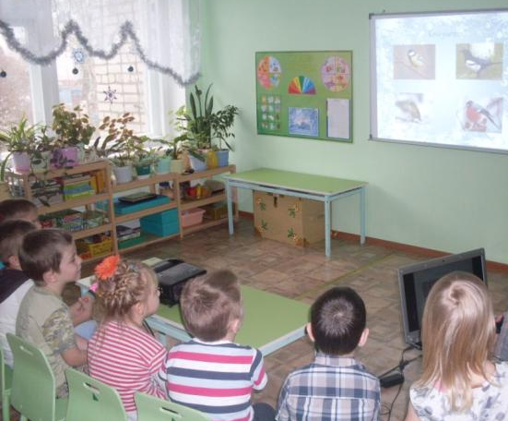
Презентация «Зимние гости»

Slide 9
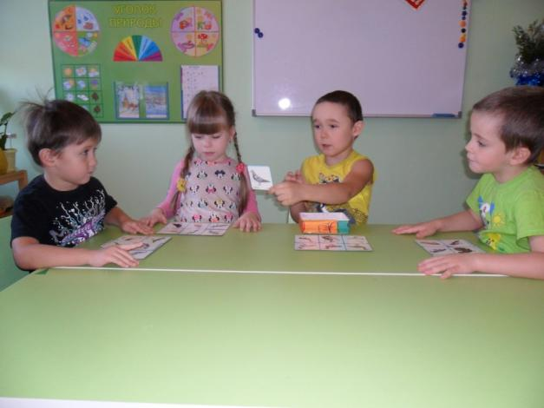
Образовательная область «Социализация»
Дидактические игры:
«Птички на кормушках»
«Каких птиц зимой не увидишь»
«Четвёртый лишний»
«Один – много»
Зоологическое
лото «Птицы»

Slide 10
Образовательная область «Коммуникация»
Чтение стихов о зимующих птицах;
Загадывание загадок;
Разучивание стихов;
Пальчиковые игры: «Кормушка», «Снегири».
Образовательная область «Художественная литература»
Чтение рассказов и стихов о птицах:
В.Сухомлинский «Как синичка меня будит»;
Л.Воронкова «Птичьи кормушки»; В.Звягиной «Воробей»; С.А.Есенина «Поёт зима аукает»; Т.Евдошенко «Берегите птиц»; А.Яшин «Покормите птиц»; Ю.Никонова «Зимние гости» и др..

Slide 11
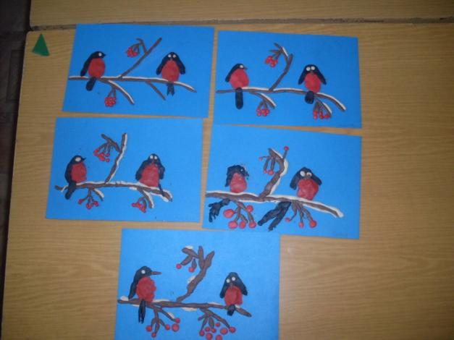
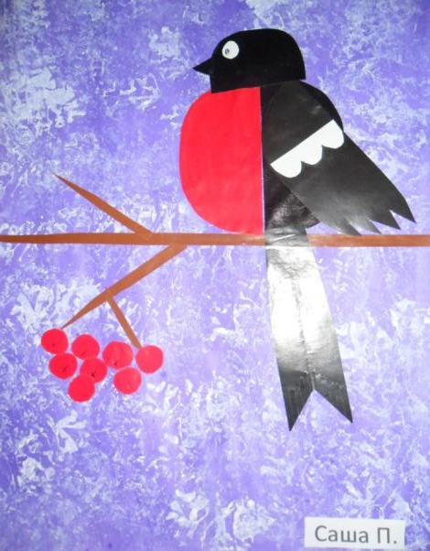
Образовательные области «Художественное творчество» и «Музыка»
Пластилинография «Снегири на ветке рябины»;
«Моя любимая птичка»;
Пение песен о птицах.
«Снегири на ветке рябины»

Slide 12
Поделка «Жар-птица»

Slide 13
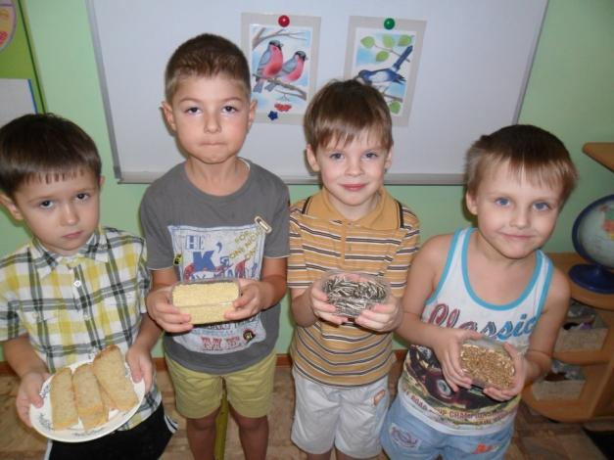
Образовательная область«Труд»
Заготовка корма для птиц;
Подкормка птиц, чистка кормушек. Дети продумывают вместе с воспитателем, где лучше разместить «столовую» , как должна выглядеть эта кормушка, почему именно так.
Подготовительный этап заключается в накоплении корма и развешивании кормушек.

Slide 14
Открытие «Птичьей столовой»
В ходе проекта дети с огромным интересом продумывали, где лучше разместить «столовую», как должна выглядеть эта кормушка, почему именно так. Активными участниками и помощниками в данном проекте были
родители, которые дома вместе с
детьми изготовили кормушки, а в
последствие помогали приобрести
корм для птиц. Ребятам запомнилось
торжественное открытие птичьей
«столовой», они с радостью
дежурили, каждый хотел, покормит
птиц, убрать в кормушках. Особую радость у дошколят вызывали стайки воробьёв, ожидающих корм.

Slide 15
Образовательная область «Физическая культура»
Подвижные игры:
«Воробышки и автомобиль»,
«Совушка-сова»,
«Перелёт птиц»
Физкультминутки:
«Синица»;
«Воробей».
Работа с родителями
Наглядно – стендовая информация для родительского уголка: «Зимующие птицы»

Slide 16
Наглядно – стендовая информация «Зимующие птицы»

Slide 17
Результат:
У детей сформирована система знаний о зимующих птицах;
Созданы необходимые условия в группе по формированию целостного представления о жизни зимующих птиц;
У детей появилось желание помогать птицам в зимнее время года;
Научились выполнять индивидуальные и коллективные поручения, видеть результат своего труда;
Сформировались партнерские взаимоотношения между детьми, родителями и воспитателями, благодаря совместной деятельности в ходе реализации проекта;
У детей сформировалась любознательность, творческие способности, познавательная активность, коммуникативные навыки. Воспитанники и их родители приняли активное участие в оказании помощи птицам в трудных зимних условиях.

Slide 18
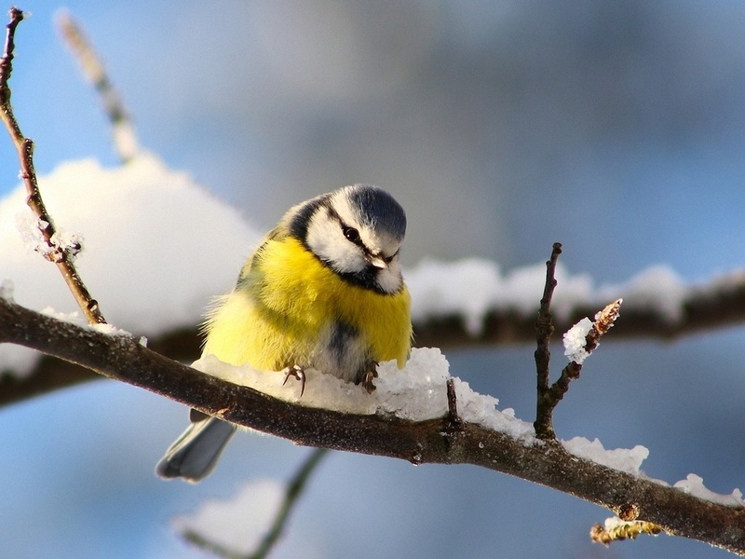
III этап – заключительный:
Третий этап включает в себя участие в городском конкурсе «Птичья столовая».
Проект принес детям удовлетворение и радость от проделанной работы (работа получилась интересной, увлекательной и познавательной).
Появился интерес и желание участвовать в следующих проектах.

Slide 19
СПАСИБО ЗА ВНИМАНИЕ !!!
Люди, берегите птиц!!!

